Slide 1
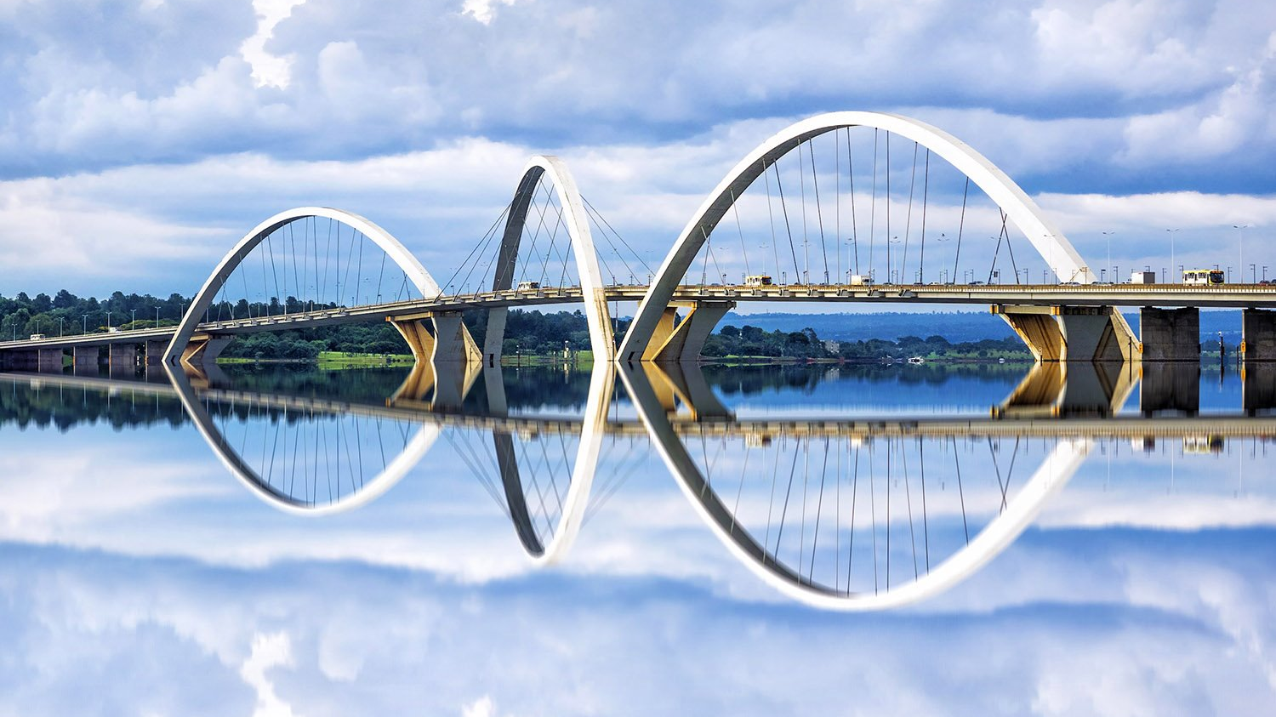
Práctica N°1 Mecánica de Materiales
Ayudante: Yasmin Maril
yasminmaril@udec.cl
Profesor: Dr. Carlos Camurri

Slide 2
Curso de Mecánica de Materiales
Cap. 1 Vectores y tensores cartesianos
Cap. 2 Esfuerzos

Slide 3
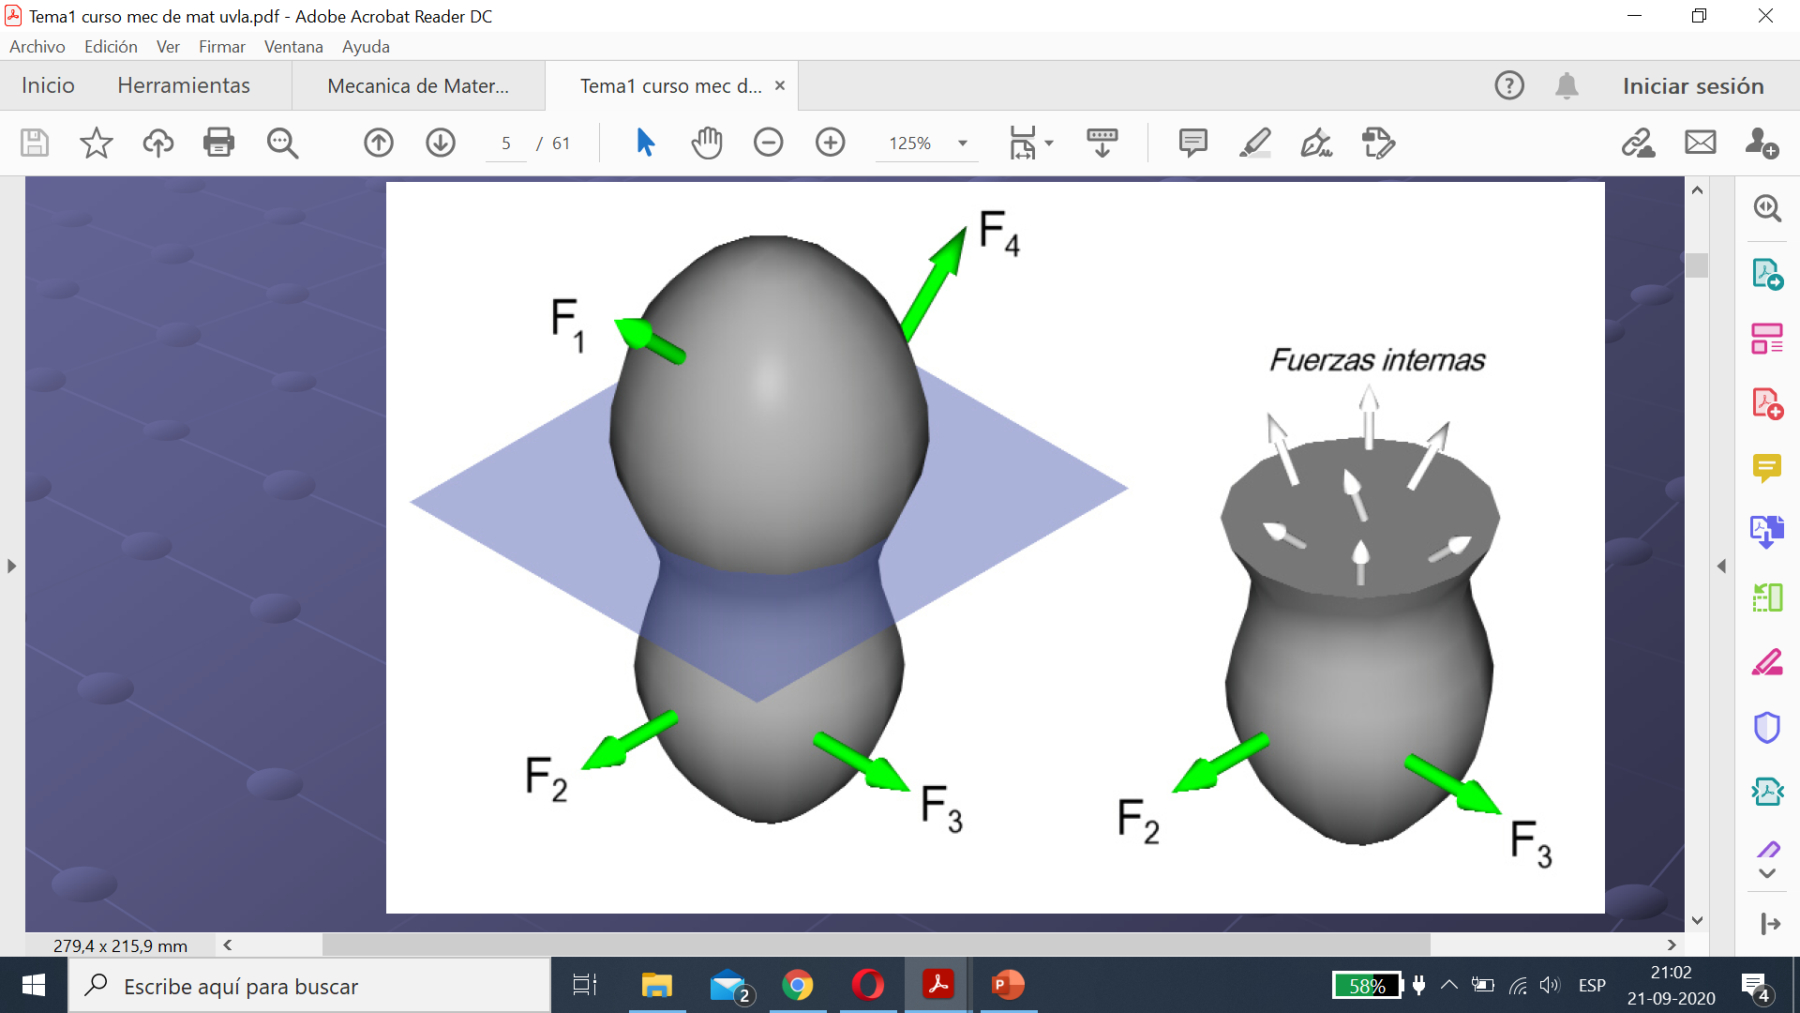
Esfuerzo
Supongamos que tenemos un cuerpo que se encuentra en equilibrio, con cargas aplicadas sobre el mismo. Si le hacemos un corte transversal imaginario dividiéndolo en dos partes, observaremos que deben generarse fuerzas internas en su sección transversal para que pueda mantenerse en equilibrio.

Slide 4
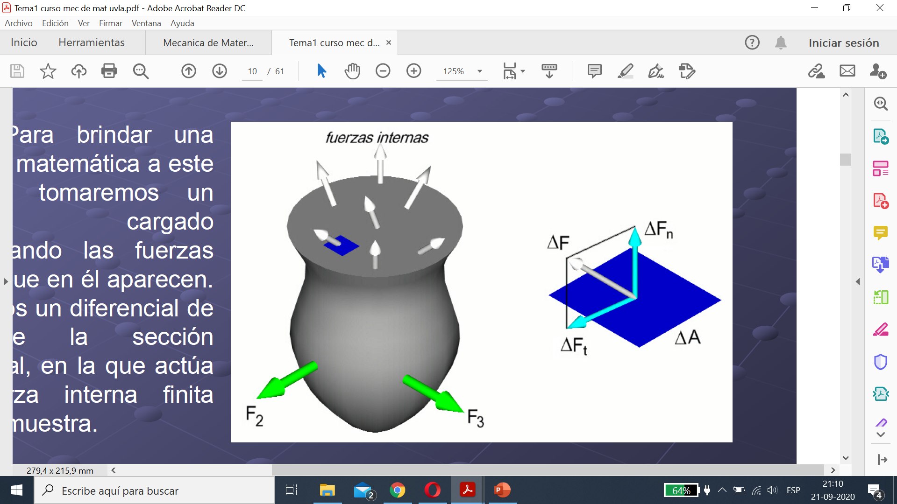
Esfuerzo
Las fuerzas internas que se generan en la sección transversal y que actúan sobre un área determinada se denominan esfuerzos.
Podemos observar que esta fuerza se puede descomponer en una fuerza normal al plano de la sección y una fuerza actuando sobre el plano de manera tangencial.

Slide 5
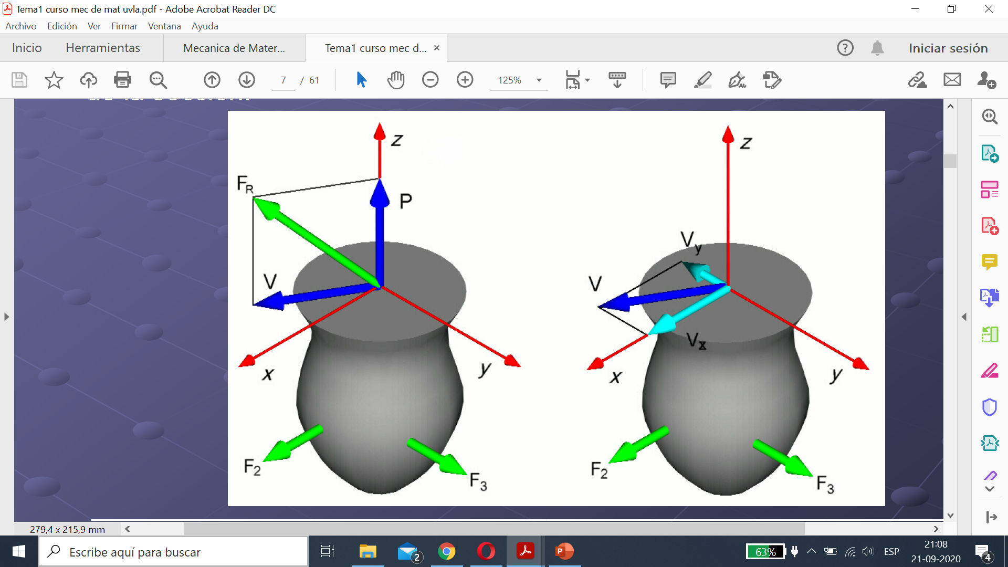
Ahora si agregamos un sistema de referencia y realizamos ahora una descomposición de la fuerza resultante sobre la sección de interés. Obtendremos una fuerza que es normal al plano de la sección. El resto de fuerzas están contenidas en el plano, y se llaman de corte.

Slide 6
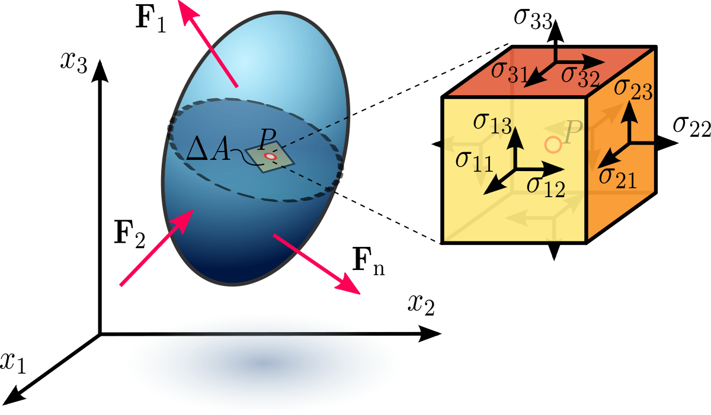
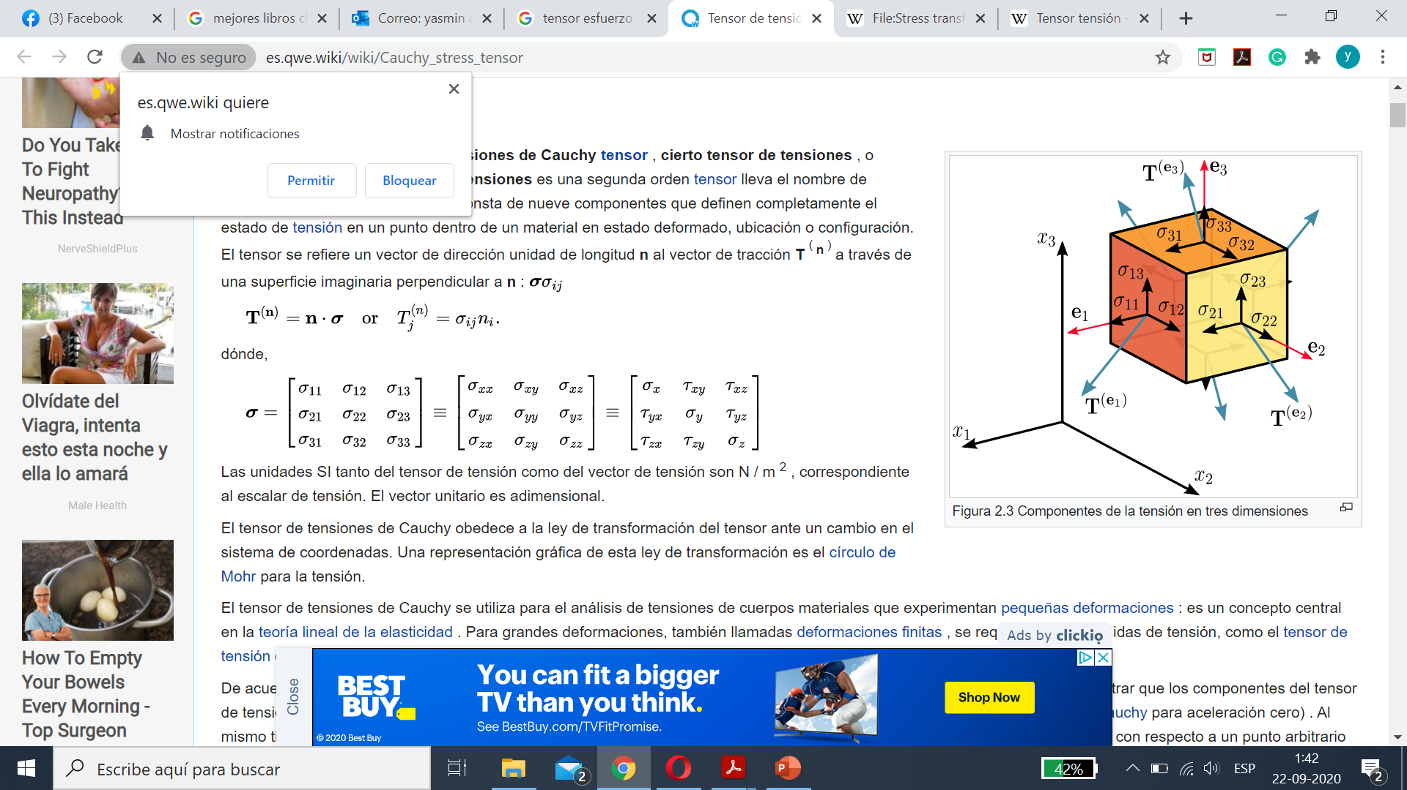
Estado general de esfuerzo
Tensor esfuerzo

Slide 7
Direcciones y planos principales
Sobre un punto P pueden pasar un número infinito de planos, naturalmente en cada uno de estos planos las componentes de corte y normal cambiarán. En particular existe un plano donde el vector esfuerzo solo posee una componente normal y no posee componentes de corte.
Este vector se conoce como esfuerzo normal principal, el plano donde actúa es el plano normal principal cuya normal se conoce como dirección normal principal.
$$σ_{N}$$
$$σ$$
.P
$$n_{i}$$
$$τ$$

Slide 8
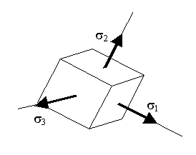
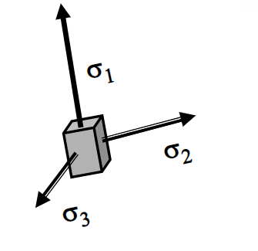
Esfuerzos Normales Principales
Si tomamos tres planos perpendiculares entre si, tendremos 3 esfuerzos normales principales actuando en 3 planos normales principales dados por las direcciones normales principales.
$σ_{1}>σ_{2}>σ_{3}$

Slide 9


Slide 10
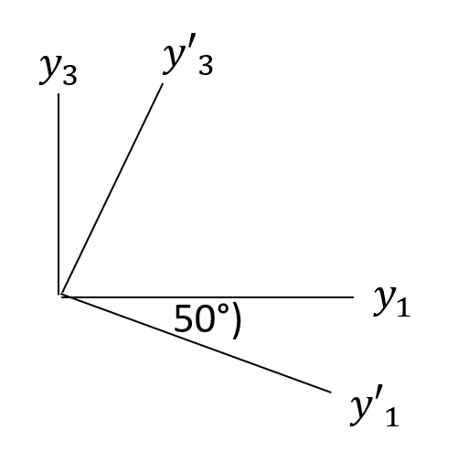
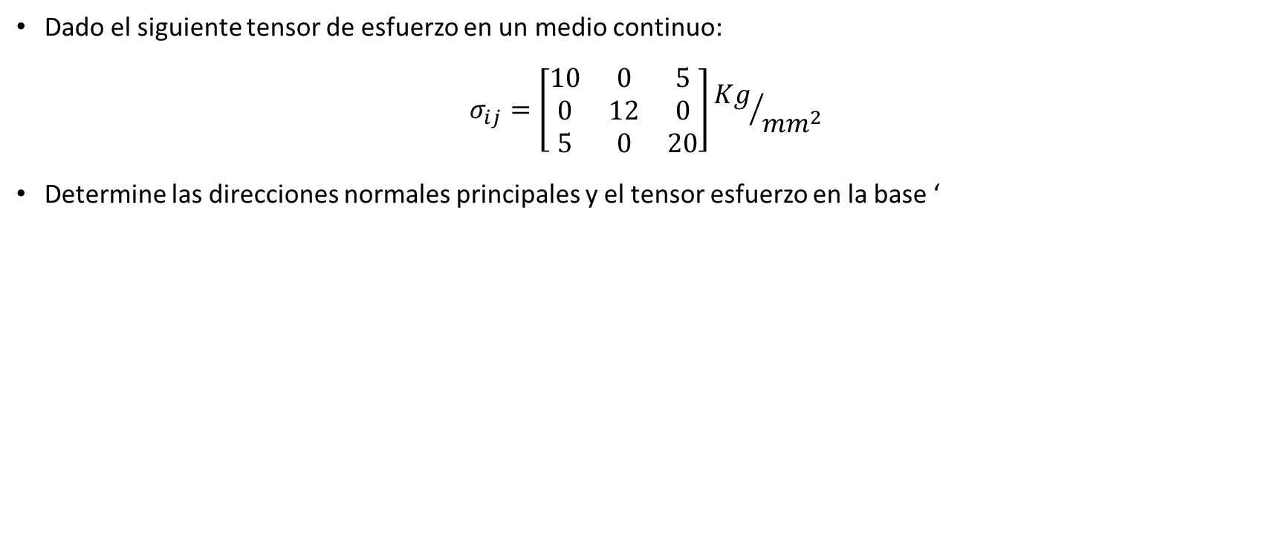
Ejercicio 1
Dado el siguiente tensor de esfuerzo en un medio continuo:
$$σ_{ij}=\left[\begin{matrix}10 & 0 & 5 \\ 0 & 12 & 0 \\ 5 & 0 & 20\end{matrix}\right]{Kg}/{{mm}^{2}}$$
Determine las direcciones normales principales y el tensor esfuerzo en la base ‘

Slide 11
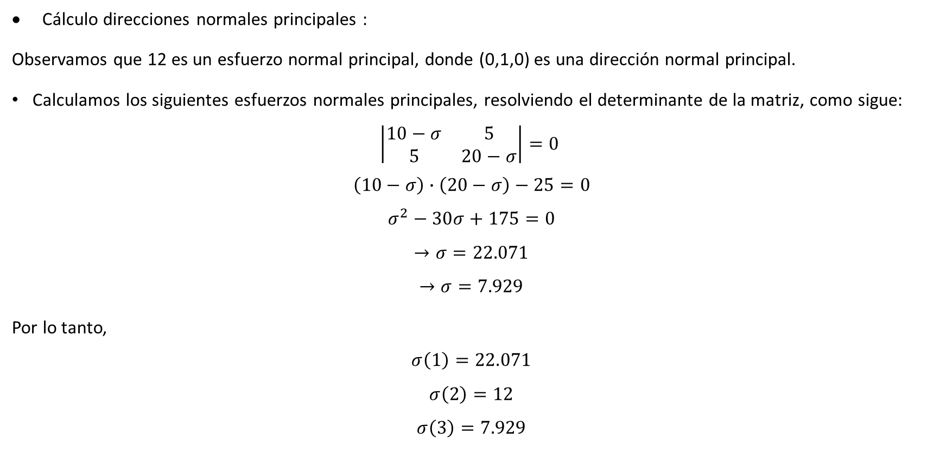
Solución
Cálculo direcciones normales principales :
Observamos que 12 es un esfuerzo normal principal, donde (0,1,0) es una dirección normal principal.
Calculamos los siguientes esfuerzos normales principales, resolviendo el determinante de la matriz, como sigue:
$$\left|\begin{matrix}10−σ & 5 \\ 5 & 20−σ\end{matrix}\right|=0$$
$$\left(10−σ\right)∙\left(20−σ\right)−25=0$$
$$σ^{2}−30σ+175=0$$
$$→σ=22.071$$
$$→σ=7.929$$
Por lo tanto,
$$σ\left(1\right)=22.071$$
$$σ\left(2\right)=12$$
$$σ\left(3\right)=7.929$$

Slide 12
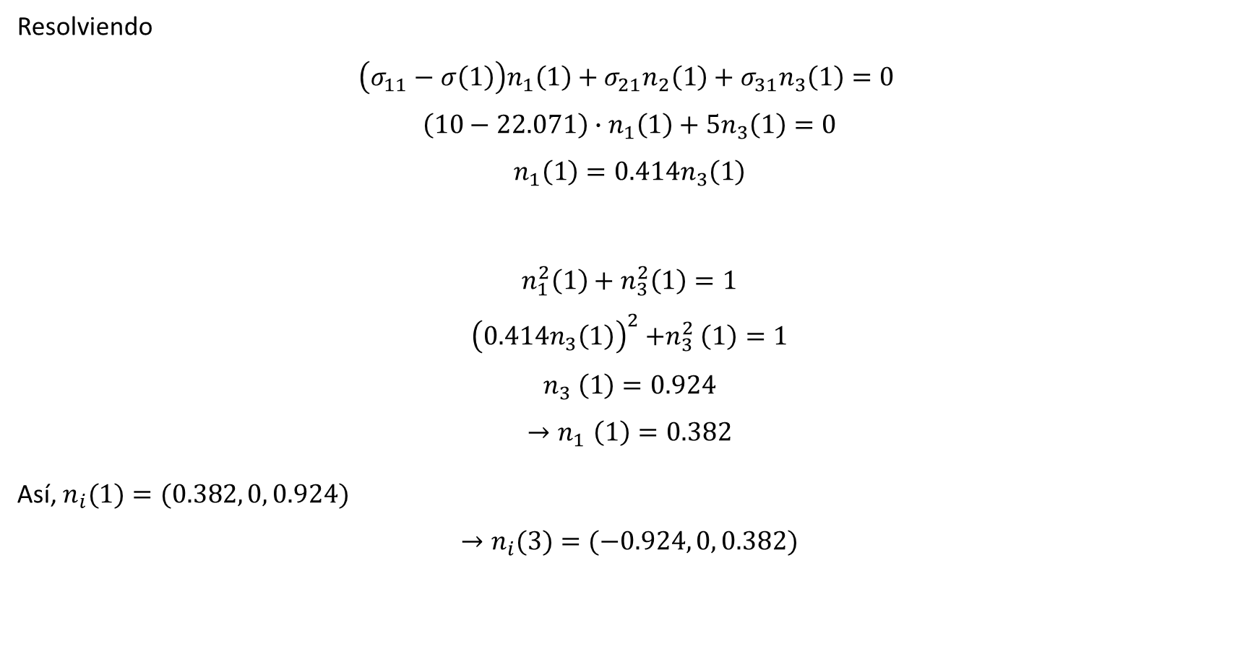
Resolviendo
$$\left(σ_{11}−σ\left(1\right)\right)n_{1}\left(1\right)+σ_{21}n_{2}\left(1\right)+σ_{31}n_{3}\left(1\right)=0$$
$$\left(10−22.071\right)∙n_{1}\left(1\right)+5n_{3}\left(1\right)=0$$
$$n_{1}\left(1\right)=0.414n_{3}\left(1\right)$$
$$n_{1}^{2}\left(1\right)+n_{3}^{2}\left(1\right)=1$$
$${\left(0.414n_{3}\left(1\right)\right)}^{2}{+n}_{3}^{2}\left(1\right)=1$$
$$n_{3} \left(1\right)=0.924$$
$${→n}_{1}\left(1\right)=0.382$$
Así, $n_{i}(1)=(0.382, 0, 0.924)$
$$→n_{i}(3)=(−0.924, 0, 0.382)$$

Slide 13
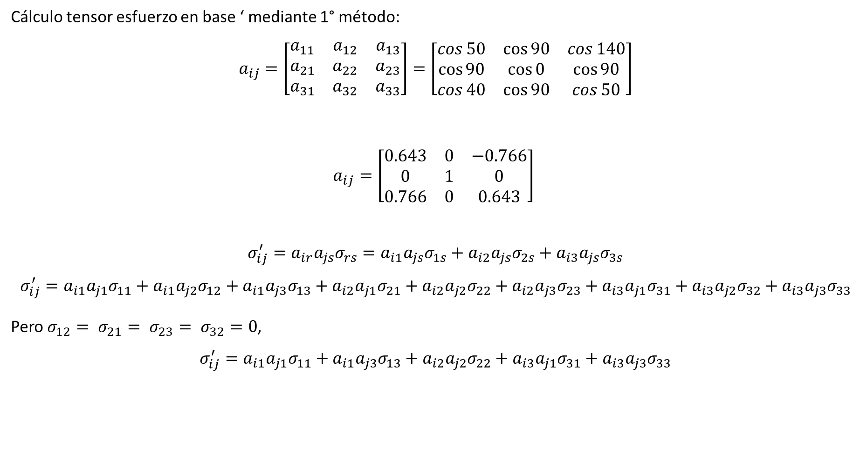
Cálculo tensor esfuerzo en base ‘ mediante 1° método:
$$a_{ij}=\left[\begin{matrix}a_{11} & a_{12} & a_{13} \\ a_{21} & a_{22} & a_{23} \\ a_{31} & a_{32} & a_{33}\end{matrix}\right]=\left[\begin{matrix}\cos{50} & \cos{90} & \cos{140} \\ \cos{90} & \cos{0} & \cos{90} \\ \cos{40} & \cos{90} & \cos{50}\end{matrix}\right]$$
$$a_{ij}=\left[\begin{matrix}0.643 & 0 & −0.766 \\ 0 & 1 & 0 \\ 0.766 & 0 & 0.643\end{matrix}\right]$$
$$σ_{ij}^{′}=a_{ir}a_{js}σ_{rs}=a_{i1}a_{js}σ_{1s}+a_{i2}a_{js}σ_{2s}+a_{i3}a_{js}σ_{3s}$$
$$σ_{ij}^{′}=a_{i1}a_{j1}σ_{11}+a_{i1}a_{j2}σ_{12}+a_{i1}a_{j3}σ_{13}+a_{i2}a_{j1}σ_{21}+a_{i2}a_{j2}σ_{22}+a_{i2}a_{j3}σ_{23}+a_{i3}a_{j1}σ_{31}+a_{i3}a_{j2}σ_{32}+a_{i3}a_{j3}σ_{33}$$
Pero $σ_{12}= σ_{21}= σ_{23}= σ_{32}=0$,
$$σ_{ij}^{′}=a_{i1}a_{j1}σ_{11}+a_{i1}a_{j3}σ_{13}+a_{i2}a_{j2}σ_{22}+a_{i3}a_{j1}σ_{31}+a_{i3}a_{j3}σ_{33}$$

Slide 14
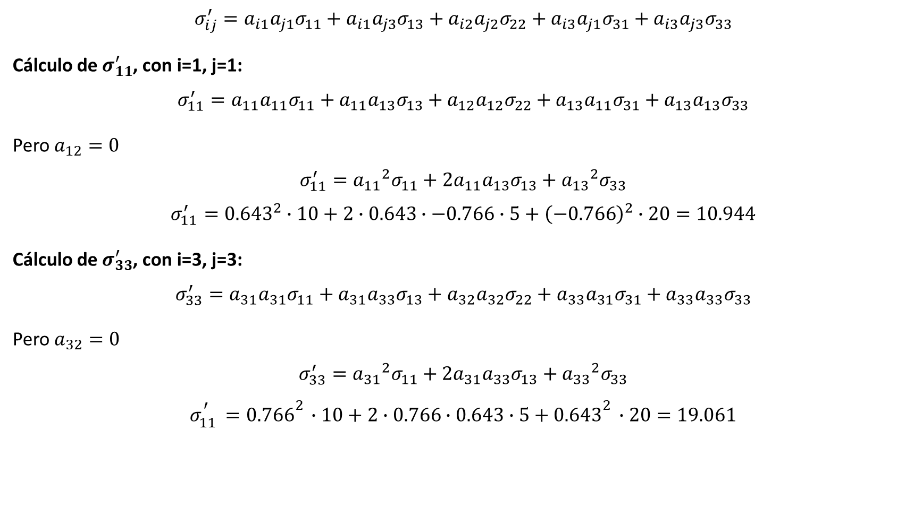
$$σ_{ij}^{′}=a_{i1}a_{j1}σ_{11}+a_{i1}a_{j3}σ_{13}+a_{i2}a_{j2}σ_{22}+a_{i3}a_{j1}σ_{31}+a_{i3}a_{j3}σ_{33}$$
Cálculo de $σ_{11}^{′}$, con i=1, j=1:
$$σ_{11}^{′}=a_{11}a_{11}σ_{11}+a_{11}a_{13}σ_{13}+a_{12}a_{12}σ_{22}+a_{13}a_{11}σ_{31}+a_{13}a_{13}σ_{33}$$
Pero $a_{12}=0$
$$σ_{11}^{′}={a_{11}}^{2}σ_{11}+{2a}_{11}a_{13}σ_{13}+{a_{13}}^{2}σ_{33}$$
$$σ_{11}^{′}={0.643}^{2}∙10+2∙0.643∙−0.766∙5+{\left(−0.766\right)}^{2}∙20=10.944$$
Cálculo de $σ_{33}^{′}$, con i=3, j=3:
$$σ_{33}^{′}=a_{31}a_{31}σ_{11}+a_{31}a_{33}σ_{13}+a_{32}a_{32}σ_{22}+a_{33}a_{31}σ_{31}+a_{33}a_{33}σ_{33}$$
Pero $a_{32}=0$
$$σ_{33}^{′}={a_{31}}^{2}σ_{11}+{2a}_{31}a_{33}σ_{13}+{a_{33}}^{2}σ_{33}$$
$$σ_{11}^{′}={0.766}^{2}∙10+2∙0.766∙0.643∙5+{0.643}^{2}∙20=19.061$$

Slide 15
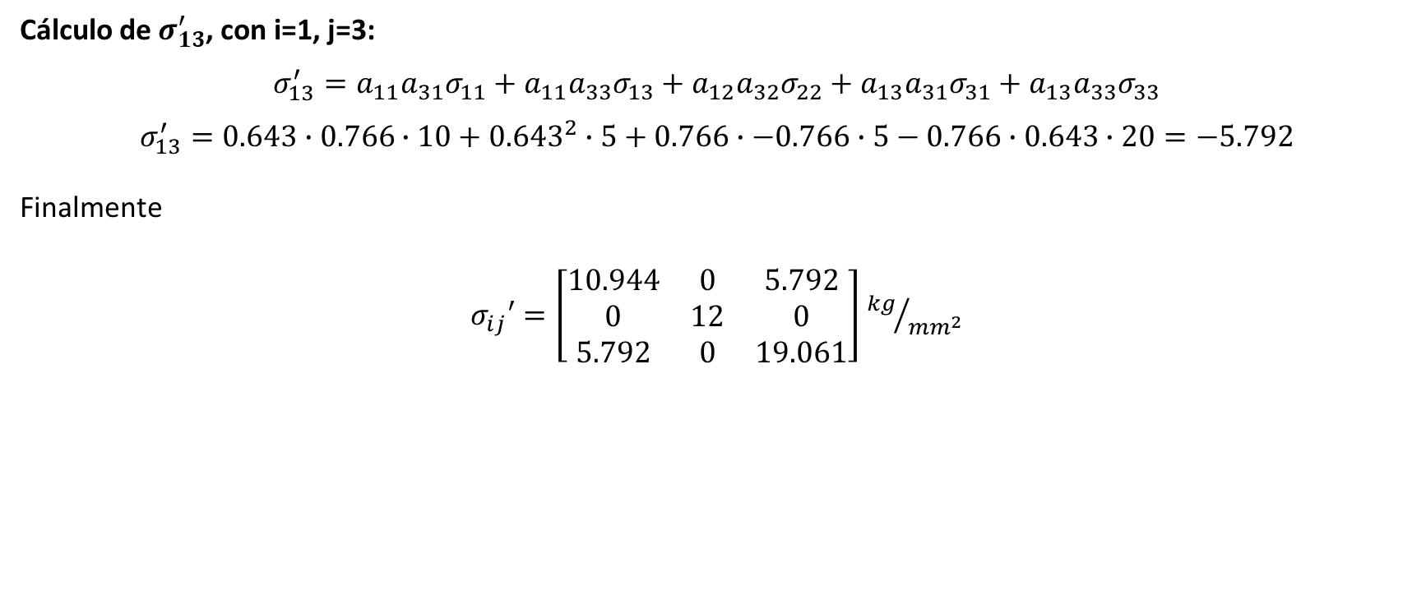
Cálculo de $σ_{13}^{′}$, con i=1, j=3:
$$σ_{13}^{′}=a_{11}a_{31}σ_{11}+a_{11}a_{33}σ_{13}+a_{12}a_{32}σ_{22}+a_{13}a_{31}σ_{31}+a_{13}a_{33}σ_{33}$$
$$σ_{13}^{′}=0.643∙0.766∙10+{0.643}^{2}∙5+0.766∙−0.766∙5−0.766∙0.643∙20=−5.792$$
Finalmente
$σ_{ij}′=\left[\begin{matrix}10.944 & 0 & 5.792 \\ 0 & 12 & 0 \\ 5.792 & 0 & 19.061\end{matrix}\right]$ ${kg}/{{mm}^{2}}$

Slide 16
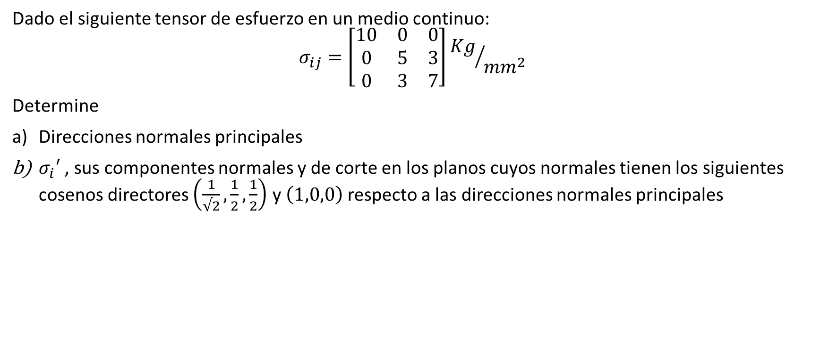
Ejercicio 2
Dado el siguiente tensor de esfuerzo en un medio continuo:
$$σ_{ij}=\left[\begin{matrix}10 & 0 & 0 \\ 0 & 5 & 3 \\ 0 & 3 & 7\end{matrix}\right]{Kg}/{{mm}^{2}}$$
Determine
Direcciones normales principales
$σ_{i}′$ , sus componentes normales y de corte en los planos cuyos normales tienen los siguientes cosenos directores $\left(\frac{1}{√2},\frac{1}{2},\frac{1}{2}\right)$ y $\left(1,0,0\right)$ respecto a las direcciones normales principales

Slide 17
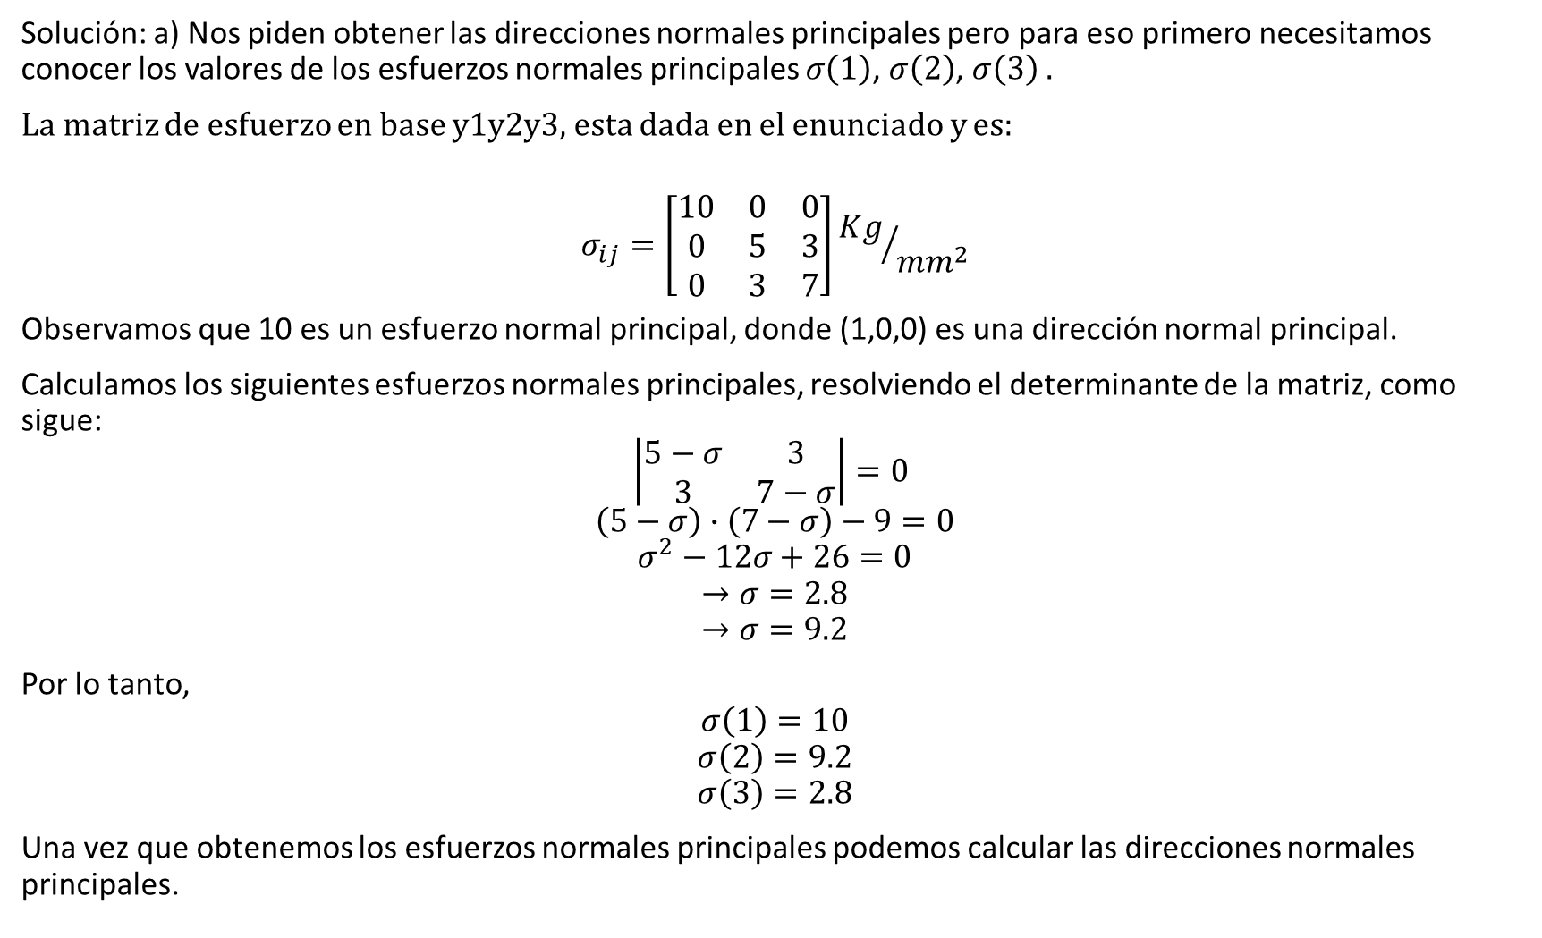
Solución: a) Nos piden obtener las direcciones normales principales pero para eso primero necesitamos conocer los valores de los esfuerzos normales principales $σ\left(1\right)$, $σ\left(2\right)$, $σ\left(3\right)$ $.$
La matriz de esfuerzo en base y1y2y3, esta dada en el enunciado y es:
$$σ_{ij}=\left[\begin{matrix}10 & 0 & 0 \\ 0 & 5 & 3 \\ 0 & 3 & 7\end{matrix}\right]{Kg}/{{mm}^{2}}$$
Observamos que 10 es un esfuerzo normal principal, donde (1,0,0) es una dirección normal principal.
Calculamos los siguientes esfuerzos normales principales, resolviendo el determinante de la matriz, como sigue:
$$\left|\begin{matrix}5−σ & 3 \\ 3 & 7−σ\end{matrix}\right|=0$$
$$\left(5−σ\right)∙\left(7−σ\right)−9=0$$
$$σ^{2}−12σ+26=0$$
$$→σ=2.8$$
$$→σ=9.2$$
Por lo tanto,
$$σ\left(1\right)=10$$
$$σ\left(2\right)=9.2$$
$$σ\left(3\right)=2.8$$
Una vez que obtenemos los esfuerzos normales principales podemos calcular las direcciones normales principales.

Slide 18
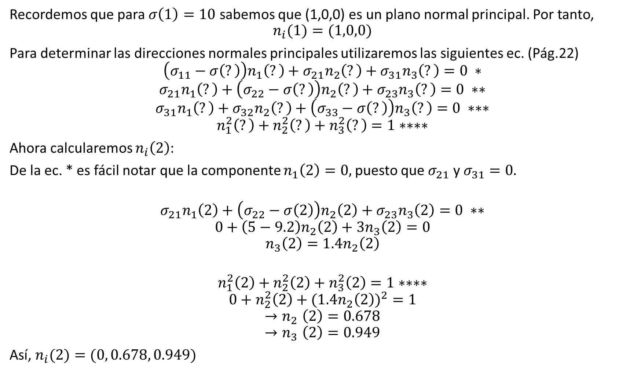
Recordemos que para $σ\left(1\right)=10$ sabemos que (1,0,0) es un plano normal principal. Por tanto,
$$n_{i}(1)=(1,0,0)$$
Para determinar las direcciones normales principales utilizaremos las siguientes ec. (Pág.22)
$$\left(σ_{11}−σ\left(?\right)\right)n_{1}\left(?\right)+σ_{21}n_{2}\left(?\right)+σ_{31}n_{3}\left(?\right)=0 ∗$$
$$σ_{21}n_{1}\left(?\right)+\left(σ_{22}−σ\left(?\right)\right)n_{2}\left(?\right)+σ_{23}n_{3}\left(?\right)=0 ∗∗$$
$$σ_{31}n_{1}\left(?\right)+σ_{32}n_{2}\left(?\right)+\left(σ_{33}−σ\left(?\right)\right)n_{3}\left(?\right)=0 ∗∗∗$$
$$n_{1}^{2}\left(?\right)+n_{2}^{2}\left(?\right)+n_{3}^{2}\left(?\right)=1∗∗∗∗$$
Ahora calcularemos $n_{i}\left(2\right)$:
De la ec. * es fácil notar que la componente $n_{1}\left(2\right)=0,$puesto que $σ_{21}$ y $σ_{31}=0.$
$$σ_{21}n_{1}\left(2\right)+\left(σ_{22}−σ\left(2\right)\right)n_{2}\left(2\right)+σ_{23}n_{3}\left(2\right)=0 ∗∗$$
$$0+\left(5−9.2\right)n_{2}\left(2\right)+3n_{3}\left(2\right)=0$$
$$n_{3}\left(2\right)=1.4n_{2}\left(2\right)$$
$$n_{1}^{2}\left(2\right)+n_{2}^{2}\left(2\right)+n_{3}^{2}\left(2\right)=1∗∗∗∗$$
$$0+n_{2}^{2}\left(2\right)+(1.4n_{2}\left(2\right))^{2}=1$$
$${→n}_{2}\left(2\right)=0.678$$
$${→n}_{3}\left(2\right)=0.949$$
Así, $n_{i}(2)=(0, 0.678, 0.949)$

Slide 19
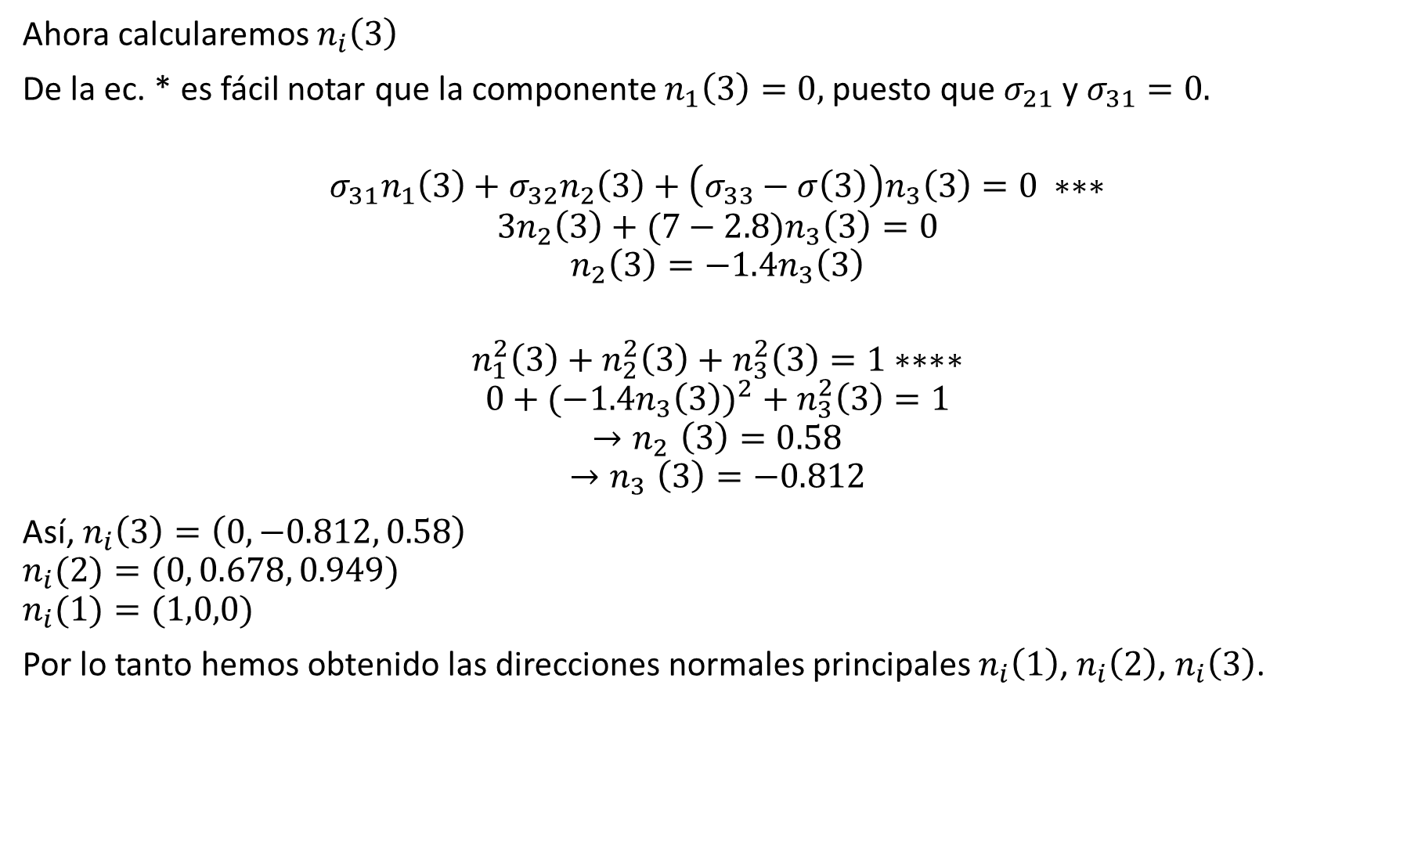
Ahora calcularemos $n_{i}\left(3\right)$
De la ec. * es fácil notar que la componente $n_{1}\left(3\right)=0,$puesto que $σ_{21}$ y $σ_{31}=0.$
$$σ_{31}n_{1}\left(3\right)+σ_{32}n_{2}\left(3\right)+\left(σ_{33}−σ\left(3\right)\right)n_{3}\left(3\right)=0 ∗∗∗$$
$$3n_{2}\left(3\right)+(7−2.8)n_{3}\left(3\right)=0$$
$$n_{2}\left(3\right)=−1.4n_{3}\left(3\right)$$
$$n_{1}^{2}\left(3\right)+n_{2}^{2}\left(3\right)+n_{3}^{2}\left(3\right)=1∗∗∗∗$$
$$0+(−1.4n_{3}\left(3\right))^{2}+n_{3}^{2}\left(3\right)=1$$
$${→n}_{2}\left(3\right)=0.58$$
$${→n}_{3}\left(3\right)=−0.812$$
Así, $n_{i}\left(3\right)=\left(0, −0.812, 0.58\right)$
$$n_{i}(2)=(0, 0.678, 0.949)$$
$$n_{i}(1)=(1,0,0)$$
Por lo tanto hemos obtenido las direcciones normales principales $n_{i}\left(1\right)$, $n_{i}\left(2\right)$, $n_{i}\left(3\right)$.

Slide 20
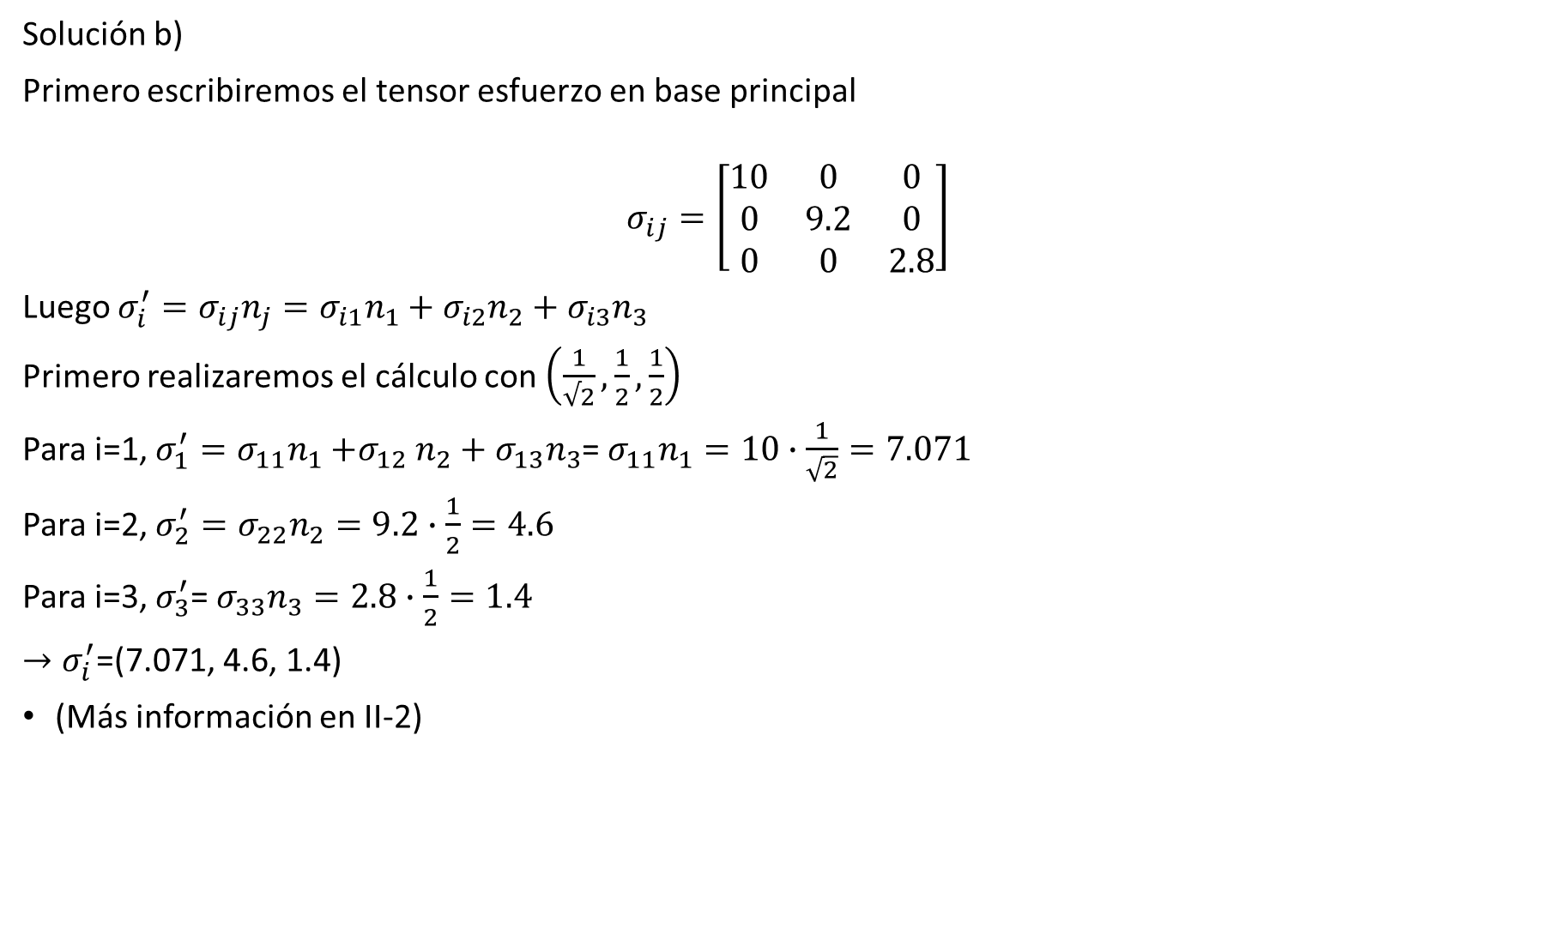
Solución b)
Primero escribiremos el tensor esfuerzo en base principal
$$σ_{ij}=\left[\begin{matrix}10 & 0 & 0 \\ 0 & 9.2 & 0 \\ 0 & 0 & 2.8\end{matrix}\right]$$
Luego $σ_{i}^{′}=σ_{ij}n_{j}=σ_{i1}n_{1}+σ_{i2}n_{2}+σ_{i3}n_{3}$
Primero realizaremos el cálculo con $\left(\frac{1}{√2},\frac{1}{2},\frac{1}{2}\right)$
Para i=1, $σ_{1}^{′}=σ_{11}n_{1}{+σ}_{12}n_{2}+σ_{13}n_{3}$= $σ_{11}n_{1}=10∙\frac{1}{\sqrt{2}}=7.071$
Para i=2, $σ_{2}^{′}=σ_{22}n_{2}=9.2∙\frac{1}{2}=4.6$
Para i=3, $σ_{3}^{′}$= $σ_{33}n_{3}=2.8∙\frac{1}{2}=1.4$
$→σ_{i}^{′}$=(7.071, 4.6, 1.4)
(Más información en II-2)

Slide 21
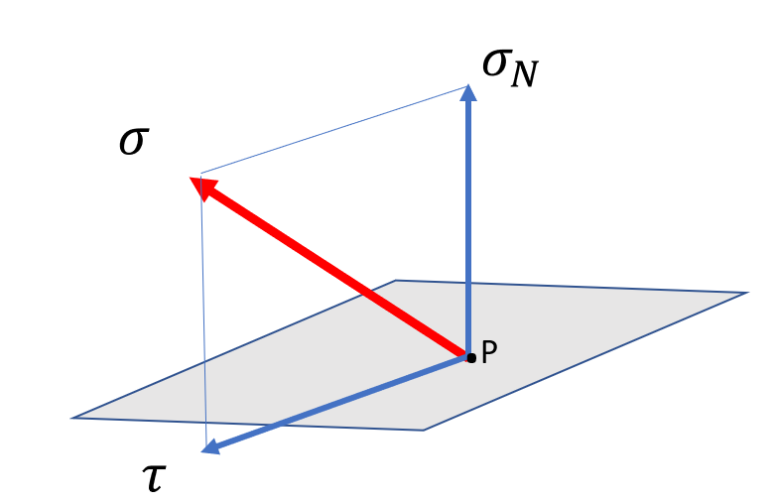
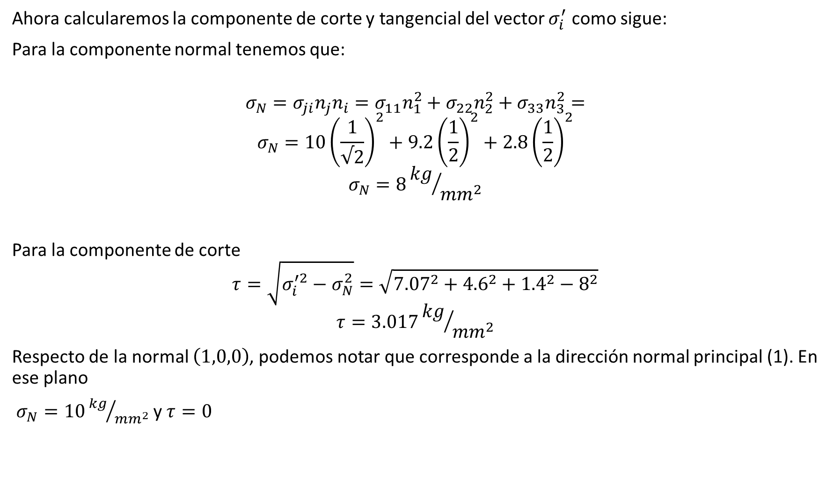
Ahora calcularemos la componente de corte y tangencial del vector $σ_{i}^{′}$ como sigue:
Para la componente normal tenemos que:
$$σ_{N}=σ_{ji}n_{j}n_{i}=σ_{11}n_{1}^{2}+σ_{22}n_{2}^{2}+σ_{33}n_{3}^{2}=$$
$$σ_{N}=10{\left(\frac{1}{√2}\right)}^{2}+9.2{\left(\frac{1}{2}\right)}^{2}+2.8{\left(\frac{1}{2}\right)}^{2}$$
$$σ_{N}=8{kg}/{{mm}^{2}}$$
Para la componente de corte
$$τ=\sqrt{σ_{i}^{′2}−σ_{N}^{2}}=\sqrt{{7.07}^{2}+{4.6}^{2}+{1.4}^{2}−8^{2}}$$
$$τ=3.017{kg}/{{mm}^{2}}$$
Respecto de la normal $\left(1,0,0\right)$, podemos notar que corresponde a la dirección normal principal (1). En ese plano
$σ_{N}=10{kg}/{{mm}^{2}}$ y $τ=0$

